Slide 1
Лекция №9. Инструментарий для научных исследований

Slide 2
Инновационный цикл

Slide 3
Фундаментальные исследования
Фундаментальные научные исследования* − экспериментальная или теоретическая деятельность, преимущественно направленная на получение новых знаний об основных закономерностях строения, функционирования и развития природы, общества, человека, в том числе разработку и проверку новых гипотез и теорий *ФЗ «О научной, научно-технической и инновационной деятельности»
Признаки фундаментальности:
концептуальная универсальность,
пространственно-временная общность.
Результат ФНИ: публикации (монографии, статьи, отчеты)

Slide 4
Прикладные исследования
Прикладные научные исследования* - деятельность, направленная на применение новых знаний, необходимых для достижения практических целей и решения конкретных задач (при создании новых технологий и товаров, выполнении работ, оказании услуг). *ФЗ «О научной, научно-технической и инновационной деятельности»
Применяет существующие научные знания, чтобы разработать более практические, прикладные системы, такие как технология или изобретение.
Результат: интеллектуальная собственность (патент, свидетельство о регистрации РИД)

Slide 5
Что такое научная коммуникация?
НАУЧНАЯ КОММУНИКАЦИЯ (SciCom) может быть определена как использование соответствующих навыков, средств массовой информации, мероприятий и диалога для производства одного или нескольких следующих личных ответов на науку:
Осознание - в том числе знакомство с новыми аспектами науки
Наслаждение (или другие эмоциональные ответы) - восприятие науки как развлечения или искусства
Интерес - добровольное участие в науке или в научных коммуникациях.
Мнение - формирование, реформирование или подтверждение отношения к науке.
Понимание (науки) - ее содержания, процессов и социальных факторов
Научная коммуникация может включать в себя ученых, посредников и других членов широкой общественности.
Science communication: A contemporary definition Burns, O’Connor, & Stocklmayer, 2003

Slide 6
Ученый взаимодействует…
Научное сообщество
Публикации
Признание
Отчеты
Технологии
Финансирование
Финансирование
Государство
Бизнес
Знание
Кадры
Поддержка науки
Общество

Slide 7
Немного о жизненных циклах

Slide 8
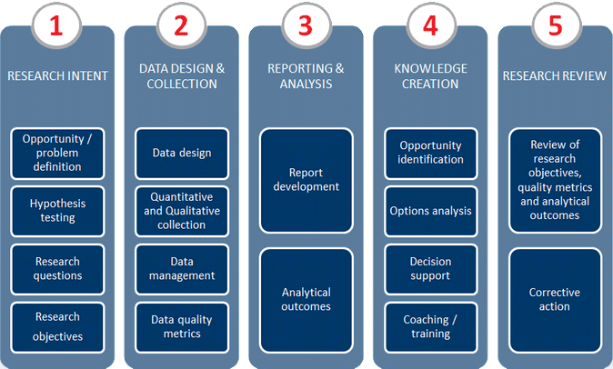
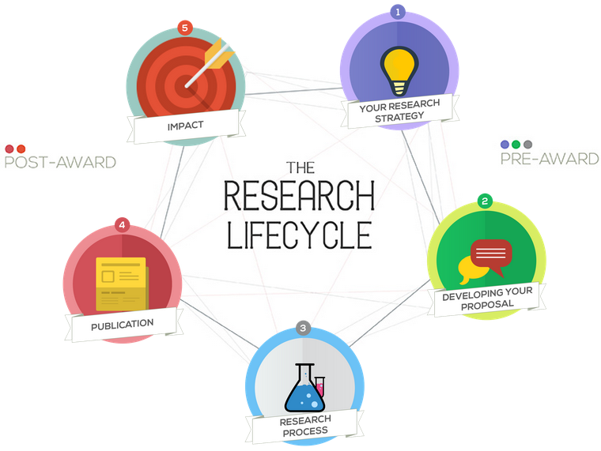
Жизненный цикл исследований

Slide 9
ЖИЗНЕННЫЙ ЦИКЛ ИССЛЕДОВАНИЯ
ВДОХНОВЕНИЕ
ИССЛЕДОВАНИЕ
ОПУБЛИКОВАНИЕ
ОЦЕНКА
ПЛАНИРОВАНИЕ
Notes:
Он начинается с некоего вдохновения – решения начать заниматься наукой, новостью о новом открытии или появлении новой технологии, запроса со стороны общества или бизнеса. Далее наступает фаза планирования исследования, во время которой формулируется задача, подробно изучается существующий контекст (близкие работы, условия эксперимента и методы исследования), подыскивается подходящий источник финансирования. Затем идет собственно этап выполнения исследования, который заканчивается опубликованием его результатов и их оценкой в широком смысле этого слова: научным сообществом (цитирования), обществом (публикации в СМИ), бизнесом (коммерциализация). И основной вызов для ученых состоит в том, чтобы на каждом из этих этапов минимизировать их участие во второстепенных процессах, а вызов для библиотек в том, чтобы создать для этого подходящую среду.

Slide 10
Проблема 1. Организация совместной работы
Необходимо организовать работу над проектом коллектива
географически распределенного
с разной квалификацией
для решения специфических (не офисных) задач…
…связанных с другими проектами

Slide 11
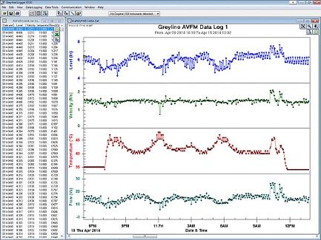
Проблема 2. Воспроизводимость результатов экспериментов
Результаты дорогостоящих экспериментов:
пропадают или недоступны
потенциально некорректны
не могут быть воспроизведены

Slide 12
Экосистема поддержки жизненного цикла исследований: версия Open Science Framework

Slide 13
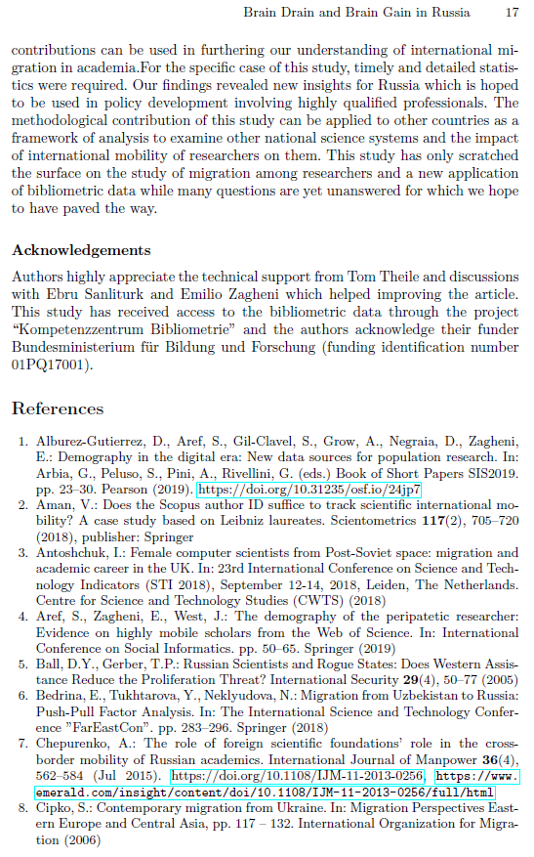
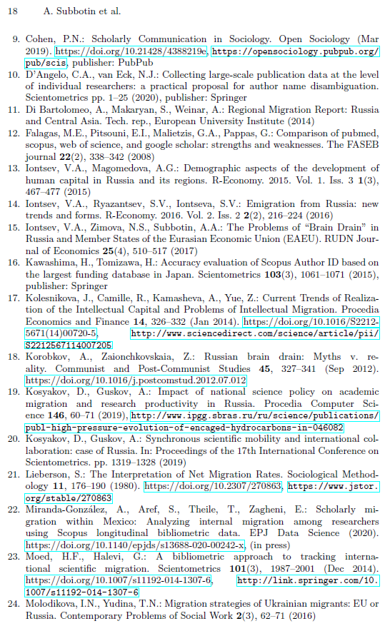
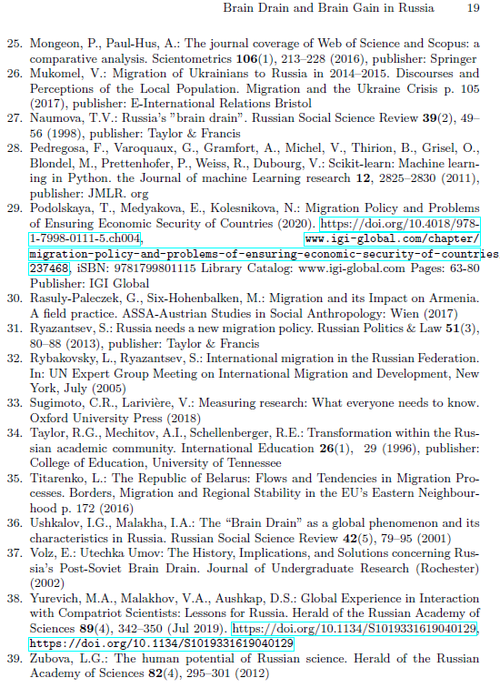
Списки литературы

Slide 14
Списки литературы: задачи
Составить список источников
Привязать полные тексты
Поиск источника
Сделать пометку
Поделиться с коллегами
Сгенерировать список литературы для статьи в нужном формате

Slide 15
Mendeley – менеджер ссылок

Slide 16
Mendeley: социальная сеть

Slide 17
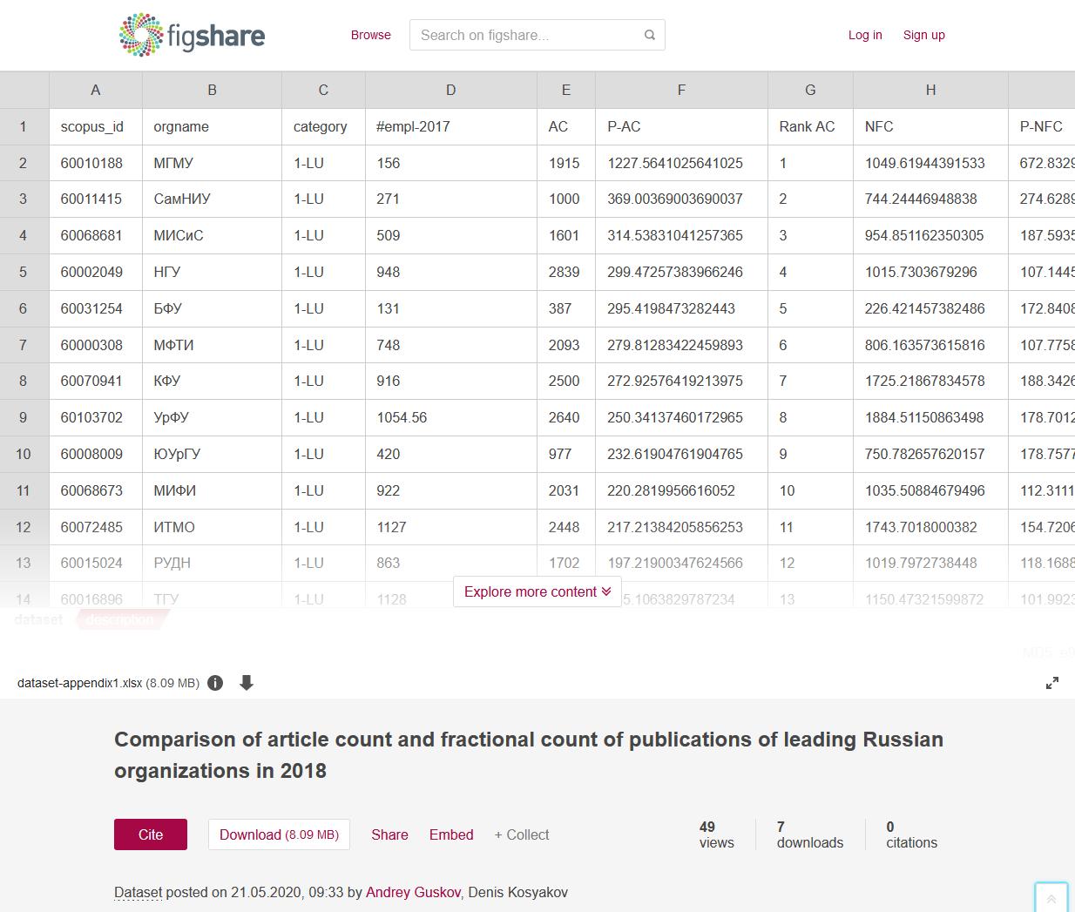
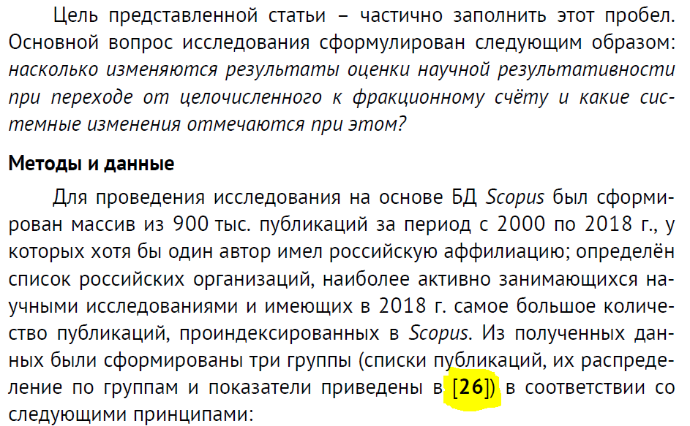
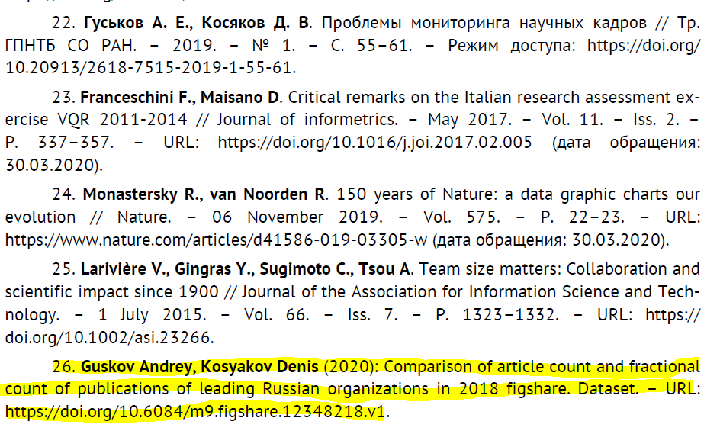
Figshare
Figshare — это научный онлайн-репозиторий, где пользователи могут сохранять и обмениваться результатами своих исследований, включая рисунки, наборы данных, изображения и видео.

Slide 18
Version Control System. Определения
Система контроля версий — это система, записывающая изменения в файл или набор файлов в течение времени и позволяющая вернуться позже к определённой версии.
Отслеживание и контроль изменений
Откат ошибок
Совместная работа над кодом

Slide 19
Version Control System. Пример: wikipedia

Slide 20
Version Control System. VERSIONS

Slide 21
Version Control System. MERGE

Slide 22
Version Control System. Конфликт

Slide 23
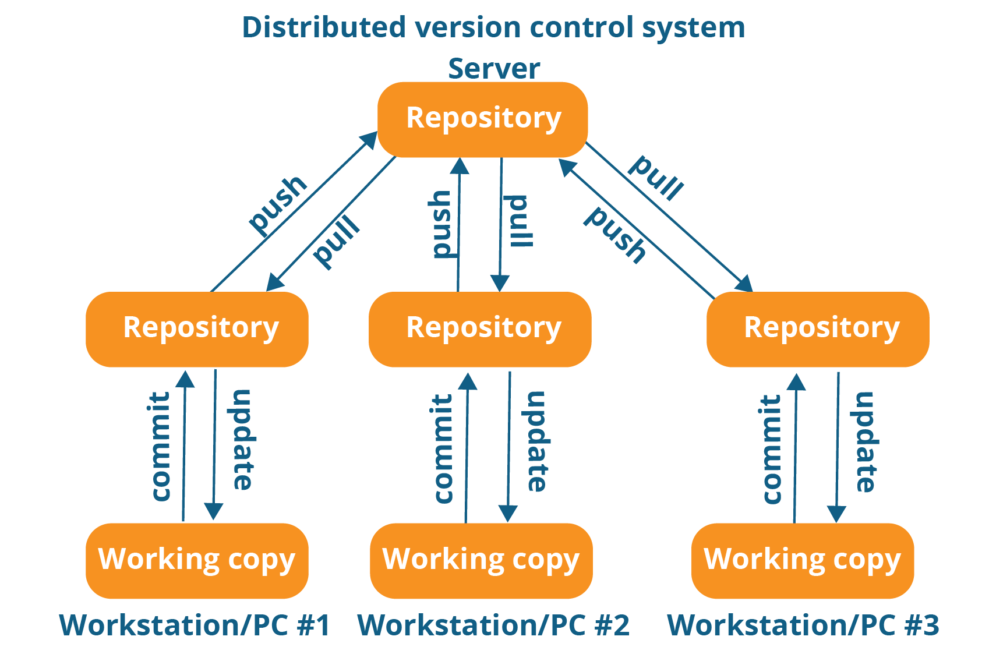
Централизованная и распределенная VCS

Slide 24
Version Control System. Команды

Slide 25
Version Control System. BRANCH and MERGE

Slide 26
Version Control System. MULTIBRUNCHING

Slide 27
Проблема 3. Поделиться результатами
Результаты необходимо опубликовать:
в научных изданиях (текст для ученых)
в тематических репозиториях (текст+данные)
в СМИ (текст для широкого круга)
соцсетях (текст для сообщества)

Slide 28
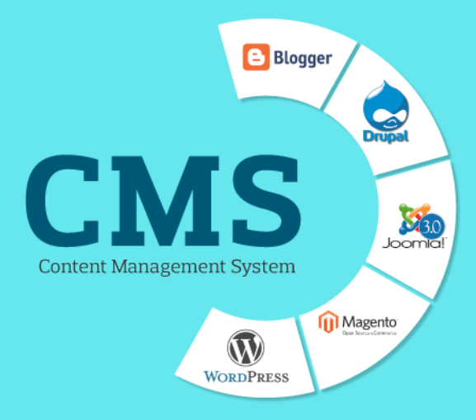
Content Management System – инструмент создания персональных сайтов
Система управления контентом — программа, предоставляющая инструменты для добавления, редактирования, удаления информации на сайте.
Типовые модули:
динамическое меню,
блог,
новости,
опросы,
поиск по сайту,
статистика посещений,
гостевая книга

Slide 29
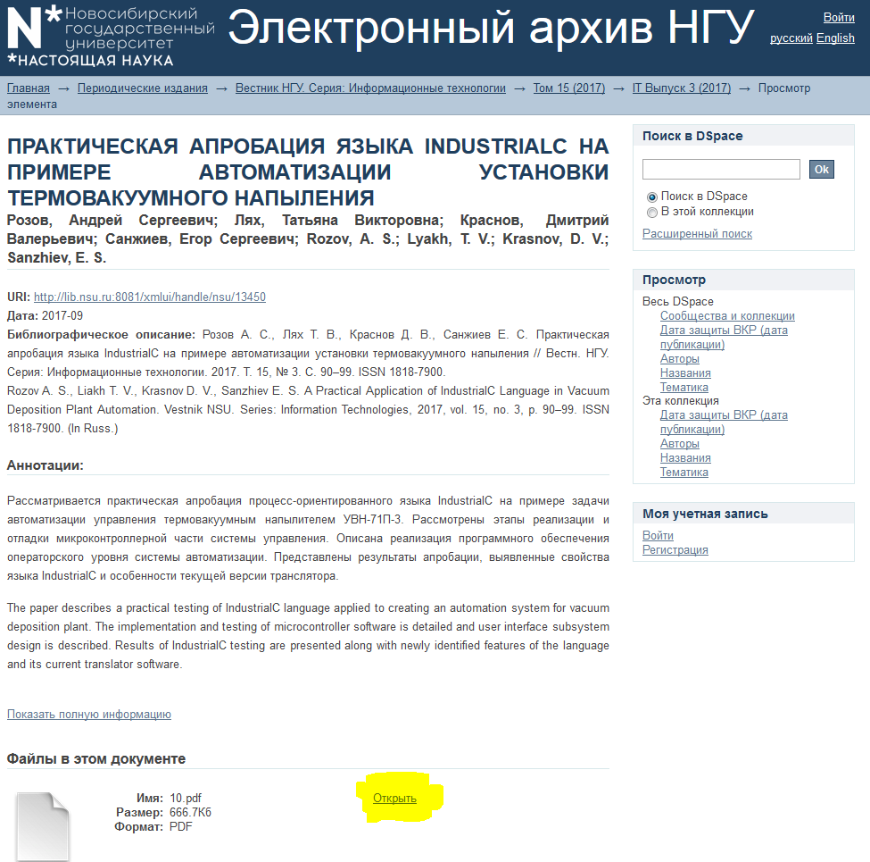
Институциональные репозитории: полные тексты в открытом доступе

Slide 30
Цифровые тени и цифровые двойники

Slide 31
Лекция Алексея Боровкова "Новые парадигмы проектирования. Фабрики будущего, цифровые двойники
https://youtu.be/vCpmqyrho0E?t=1559

Slide 32
Current Research Information Systems (CRIS)
Current Research Information Systems (CRIS) – информационная система для хранения и управления данными об исследованиях, выполняемых в организации(-ях).
Упрощает доступ к данным внутри организации и извне
Улучшает управляемость процессов
Снижает потребность в ручном вводе информации
Предоставляет инструменты для стратегического анализа
CRIS
Персоны
Организации
Проекты
Публикации
Патенты
Результаты

Slide 33
CRIS: модель хранения информации

Slide 34
CRIS: визуализация сведений об ученых

Slide 35
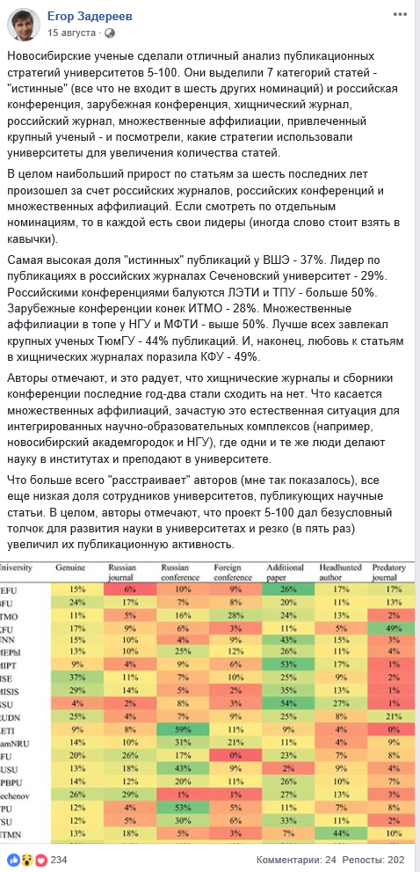
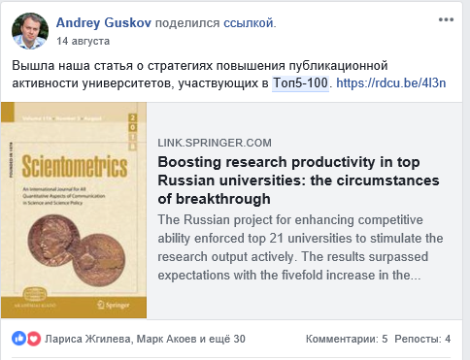
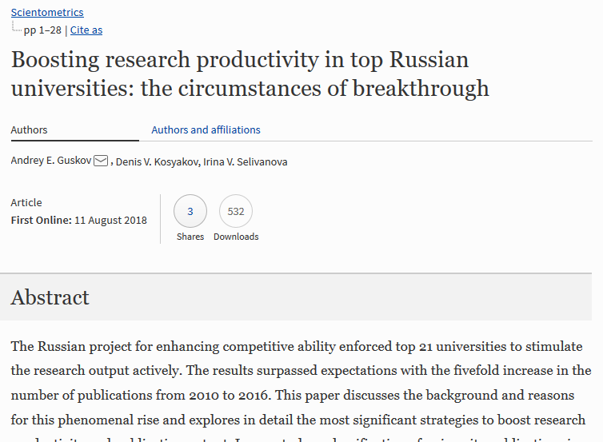
Ученые в социальных сетях: Facebook, Twitter …
Оперативность оповещения
Целевая аудитория
Быстрое распространение
Обратная связь
Социальное влияние

Slide 36
Plum отслеживает активность на всех перечисленных ниже платформах

Slide 37
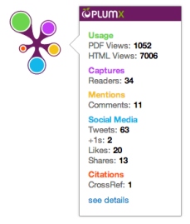
Как измерить социальное влияние?

Slide 39
Благодарю за внимание!
Notes:
.

